Slide 1
Афанасий Афанасьевич фет(1820 — 1892)

Slide 2
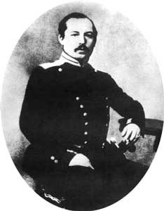
Русский поэт (настоящая фамилия Шеншин), член-корреспондент Петербургской Академии Наук (1886). Насыщенная конкретными приметами лирика природы, мимолетные настроения человеческой души, музыкальность: "Вечерние огни" (сборники 1 — 4, 1883 — 91). Многие стихи положены на музыку.

Slide 3
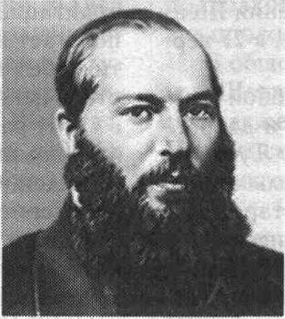
Биография
Родился в октябре или ноябре в селе Новоселки Орловской губернии. Его отцом был богатый помещик А. Шеншин, мать — Каролина Шарлотта Фёт, приехавшая из Германии. Родители не состояли в браке. Мальчик был записан сыном Шеншина, но когда ему было 14 лет, обнаружилась юридическая незаконность этой записи, что лишало его привилегий, дававшихся потомственным дворянам. Отныне он должен был носить фамилию Фет, богатый наследник внезапно превратился в "человека без имени", сына безвестного иностранца сомнительного происхождения. Фет принял это как позор. Вернуть утраченное положение стало навязчивой идеей, определившей весь его жизненный путь.

Slide 4
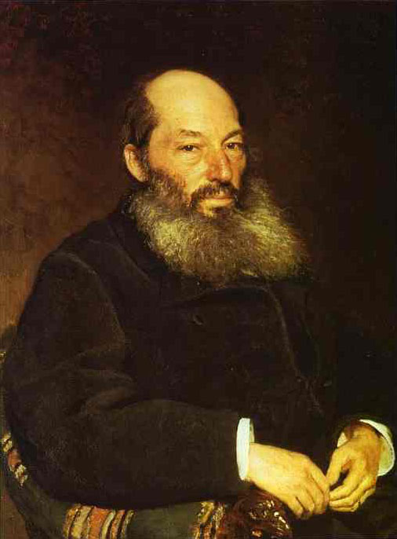
Учился в немецкой школе-пансионате в городе Верро (ныне Выру, Эстония), затем в пансионе профессора Погодина, историка, писателя, журналиста, в который поступил для подготовки в Московский университет. Окончил в 1844 словесное отделение философского факультета университета, где сдружился с Григорьевым, своим сверстником, товарищем по увлечению поэзией. "Благословение" на серьезную литературную работу Фету дал Гоголь, сказавший: "Это несомненное дарование". Первый сборник стихотворений Фета "Лирический пантеон" вышел в 1840 и получил одобрение Белинского, что вдохновило его на дальнейшее творчество. Его стихи появились во многих изданиях.

Slide 5
Ради достижения своей цели — вернуть дворянское звание — в 1845 он покинул Москву и поступил на военную службу в один из провинциальных полков на юге. Продолжал писать стихи.

Slide 6
Только через восемь лет, находясь на службе в гвардейском лейб-уланском полку, он получил возможность жить вблизи Петербурга.

Slide 7
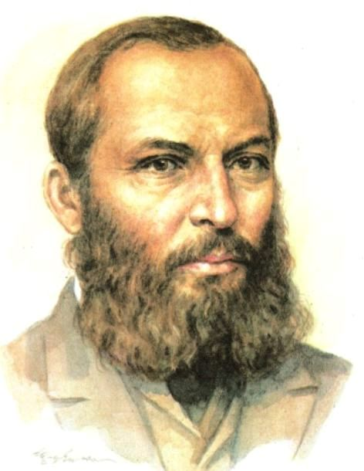
В 1850 в журнале "Современник", хозяином которого стал Некрасов, публикуются стихотворения Фета, которые вызывают восхищение критиков всех направлений. Он был принят в среду известнейших писателей (Некрасов и Тургенев, Боткин и Дружинин и др.), благодаря литературным заработкам улучшил свое материальное положение, что дало ему возможность совершить путешествие по Европе. В 1857 в Париже он женился на дочери богатейшего чаеторговца и сестре своего почитателя В. Боткина — М. Боткиной.

Slide 8
В 1858 Фет вышел в отставку, поселился в Москве и энергично занимается литературным трудом, требуя от издателей "неслыханную цену" за свои произведения.
Трудный жизненный путь выработал в нем мрачный взгляд на жизнь и общество. Его сердце ожесточили удары судьбы, а его стремление компенсировать свои социальные нападки делало его тяжелым в общении человеком. Фет почти перестал писать, стал настоящим помещиком, работая в своем имении; он избирается мировым судьей в Воробьевке. Так продолжалось почти 20 лет.

Slide 9
В конце 1870-х Фет с новой силой начал писать стихи. Сборнику стихотворений шестидесятитрехлетний поэт дал название "Вечерние огни". (Более трехсот стихотворений входят в пять выпусков, четыре из которых вышли в свет в 1883, 1885, 1888, 1891. Пятый выпуск поэт подготовил, но не успел издать.

Slide 10
В 1888, в связи с "пятидесятилетием своей музы", Фету удалось добиться придворного звания камергера; день, в который это произошло, он посчитал днем, когда ему вернули фамилию "Шеншин", "одним из счастливейших дней своей жизни".

Slide 11
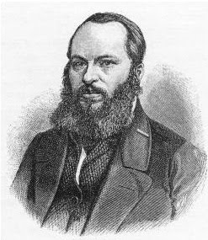
Умер А. Фет 21 ноября (3 декабря н.с.) 1892 в Москве.

